Slide 1


DATASCIENCE AMBIENTAL
Usos de IA Generativa no QGIS

Slide 2

Usos de IA Generativa no QGis
Nos últimos anos, a inteligência artificial (IA) tem revolucionado diversas áreas do conhecimento, incluindo o geoprocessamento. Quando combinada ao QGIS, uma das ferramentas mais populares de sistemas de informações geográficas (SIG), a IA generativa se torna uma aliada poderosa para resolver problemas complexos, otimizar fluxos de trabalho e criar soluções inovadoras. Este e-book é voltado para profissionais das áreas ambientais e de geociências que buscam explorar o potencial da IA generativa aplicada ao QGIS. Vamos apresentar seis usos práticos dessa tecnologia para inspirar e transformar o seu trabalho no dia a dia.

Slide 3
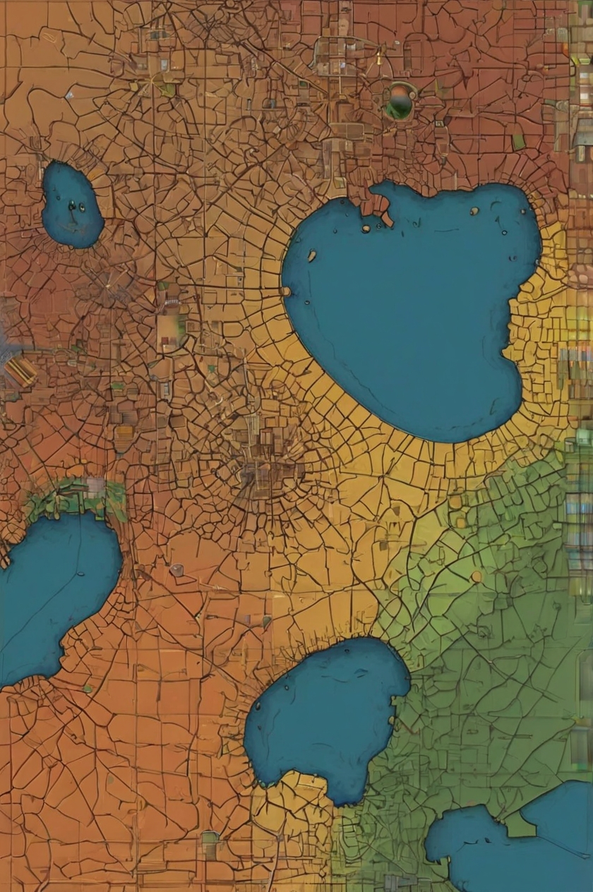
01
Tirar dúvidas

Slide 4
Tirar dúvidas
Parece óbvio, mas a primeira coisa que você pode fazer com a IA Generativa é ORIENTAÇÃO. Perguntar sobre comandos de Python, usos, modos de automação, ideias de layout, entre outras centenas de possibilidades.
Mas existe um grande “MAS”. Você precisa ficar atento se a IA faz pesquisa online, se for offline, qual a última atualização do banco de dados, por exemplo, o ChatGPT pode ser utilizado offline ou pela ferramenta web, mas se estiver utilizando o NotebookLM, da Google, ele depende da documentação que você o alimentou.
Isso é importante saber para que a resposta seja a mais relevante.
Como qualquer ferramenta, a efetividade de seu uso vai depender do usuário. Não acredite em todas as respostas, verifique os retornos, questione. Esta dica serve para todos os usos de IA Generativa.

Slide 5
02
Geração Automática de Mapas Temáticos

Slide 6
Geração Automática de Mapas Temáticos
Criar mapas temáticos pode ser uma tarefa demorada, especialmente ao lidar com grandes conjuntos de dados. Com IA generativa, é possível automatizar a escolha de cores, estilos e até a organização de camadas, gerando mapas profissionais em poucos cliques.
Por exemplo, imagine criar um mapa para uma apresentação executiva: a IA pode selecionar uma paleta de cores profissional, simplificar as legendas para destacar pontos-chave e até ajustar as escalas para enfocar as áreas de maior interesse. Isso não apenas economiza tempo, mas também garante que o resultado final atenda às expectativas do público de maneira eficiente e personalizada. Essa abordagem não apenas economiza tempo, mas também eleva a qualidade do produto final, garantindo que os mapas sejam claros, informativos e visualmente atrativos.

Slide 7
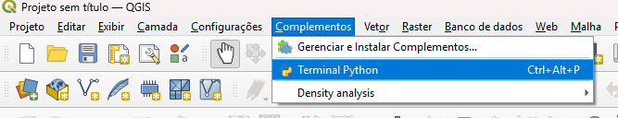
Geração Automática de Mapas Temáticos
Exemplo
O PyQGIS é uma poderosa ferramenta para automatizar tarefas e personalizar o QGIS por meio de scripts em Python. Para configurar estilos de camadas, você pode usar o PyQGIS para definir simbologias, cores, transparências e rótulos.
Como já falamos, a IA pode auxiliar na construção do código, sanar dúvidas ou ajudar na aprendizagem de programação

Slide 8
03
Identificação de Padrões em Dados Geoespaciais com IA

Slide 9
Identificação de Padrões em Dados Geoespaciais com IA
A análise de grandes volumes de dados geoespaciais é fundamental em diversas áreas, incluindo planejamento urbano, monitoramento ambiental e gerenciamento de desastres. A identificação de padrões em dados geoespaciais frequentemente envolve a detecção de tendências complexas e dinâmicas, o que pode ser desafiador sem ferramentas adequadas. A Inteligência Artificial (IA) generativa emerge como uma poderosa aliada nesse contexto, permitindo detectar padrões de forma autônoma e até prever futuros eventos baseados em dados históricos.
Por exemplo, em projetos ambientais, a IA pode ser utilizada para analisar mapas de calor, identificar áreas de risco ambiental, monitorar mudanças na paisagem e realizar predições de impactos ambientais. A capacidade de integrar IA em sistemas geoespaciais não só aumenta a precisão das análises, mas também acelera o processo de tomada de decisão.

Slide 10
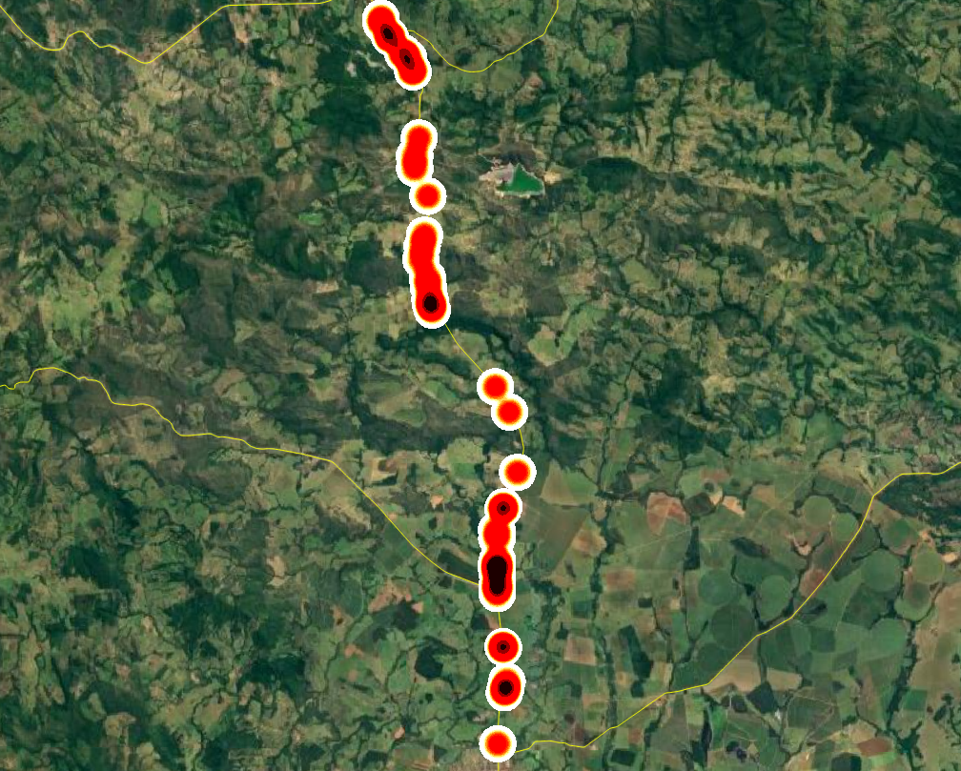
Identificação de Padrões em Dados Geoespaciais com IA
Uma tarefa comum na análise geoespacial é a criação de mapas de calor, que visualizam a densidade de determinados eventos ou características sobre uma área geográfica. Isso pode ser útil para identificar pontos de interesse, como áreas com maior incidência de desmatamento ou de risco ambiental. O QGIS oferece uma ferramenta de Heatmap para gerar esses mapas, e podemos integrar essa ferramenta com PyQGIS para automatizar e personalizar o processo.
Monitoramento de fauna silvestre atropelada – Fonte: Paulo Soares

Slide 11
03
Criação de Modelos Digitais de Terreno Inteligentes

Slide 12
Criação de Modelos Digitais de Terreno Inteligentes
Os Modelos Digitais de Terreno (MDT) desempenham um papel fundamental em projetos de infraestrutura, monitoramento ambiental e conservação de ecossistemas. Eles representam, em formato digital, a elevação de uma área geográfica, possibilitando a análise de relevo, drenagem e outras características importantes para decisões estratégicas.A combinação de IA generativa com metodologias tradicionais permite criar MDTs mais detalhados, preenchendo lacunas de dados e aprimorando superfícies para maior realismo e precisão. Isso é especialmente útil em áreas com dados incompletos ou irregulares, onde a interpolação e o processamento avançado de dados podem gerar insights mais confiáveis.
Benefícios da Abordagem Inteligente
Precisão Aprimorada: Com a IA, é possível preencher lacunas e corrigir irregularidades em dados.
Eficiência Operacional: Automação com scripts reduz o tempo gasto em tarefas repetitivas.
Apoio à Decisão: MDTs mais realistas oferecem uma base sólida para decisões estratégicas.

Slide 13
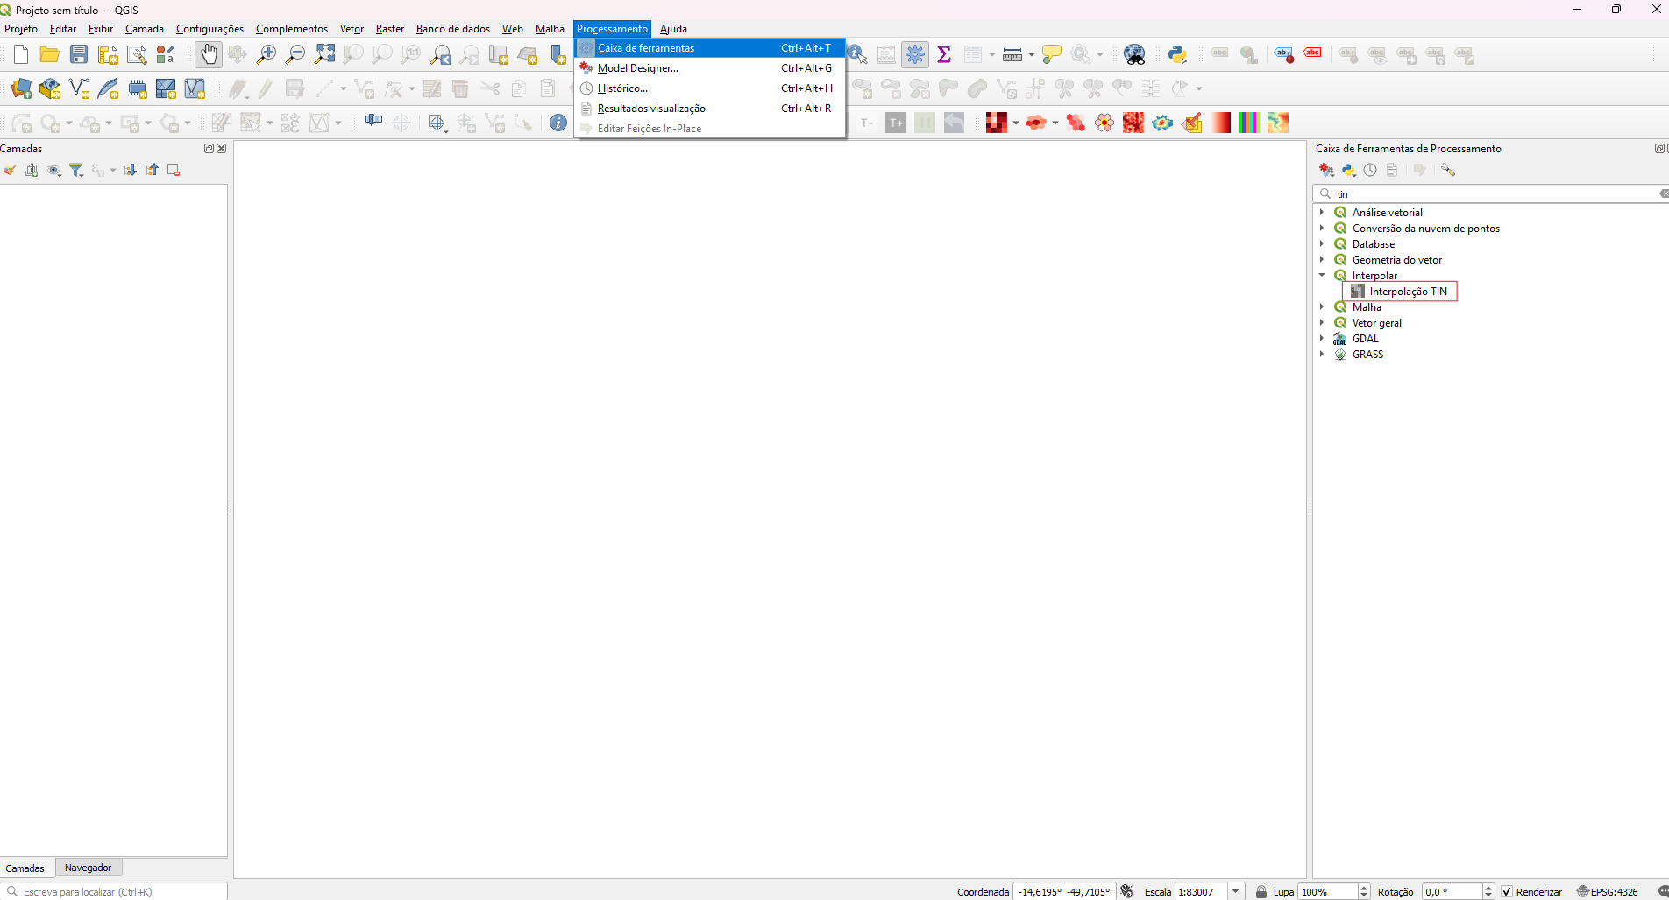
Criação de Modelos Digitais de Terreno Inteligentes
Exemplos
Gerar MDT a partir de Pontos
A geração de MDTs geralmente começa com dados pontuais, como medições topográficas ou dados de elevação de sensores remotos. No QGIS, podemos usar a ferramenta de interpolação TIN (Triangular Irregular Network) para criar o MDT.
Melhorar a Resolução do MDT
Após a geração inicial, a suavização da grade do MDT pode melhorar a visualização e corrigir possíveis irregularidades. No QGIS, a ferramenta Grid Smoothing é utilizada para esse fim.

Slide 14
04
Planejamento de Rotas e Logística Ambiental

Slide 15
Planejamento de Rotas e Logística Ambiental
O planejamento de rotas é uma atividade essencial em projetos de conservação, monitoramento ambiental e logística em áreas remotas. Além de garantir eficiência operacional, é necessário considerar fatores como altitude, tipo de solo, clima e restrições ambientais para evitar impactos desnecessários e cumprir com regulamentações locais.A Inteligência Artificial (IA) generativa, integrada a ferramentas como o QGIS, pode aprimorar significativamente esse processo. Com ela, é possível otimizar rotas levando em conta múltiplas variáveis, como condições ambientais e dados meteorológicos em tempo real. Este capítulo ensinará como utilizar o QGIS e scripts de IA para criar rotas eficientes, sustentáveis e adaptadas às necessidades de projetos de grande escala.
Boas Práticas para Rotas Sustentáveis
Minimizar Impactos Ambientais: Evite rotas que atravessem áreas sensíveis ou habitats críticos.
Otimização Energética: Priorize caminhos com menor inclinação para reduzir o consumo de combustível em veículos.Planejamento
Colaborativo: Envolva comunidades locais e especialistas ambientais na validação das rotas propostas.

Slide 16
Planejamento de Rotas e Logística Ambiental
Exemplos
Planejar uma Rota Simples
Para planejar uma rota simples baseada no menor caminho entre dois pontos, o algoritmo Shortest Path do QGIS é uma excelente ferramenta.
Ajustar Rotas com IA e Dados Adicionais
Para rotas mais complexas, é necessário considerar variáveis adicionais, como altitude, condições climáticas e áreas protegidas. O plugin ORS Tools (OpenRouteService) permite planejar rotas detalhadas com base em restrições específicas.
Incorporando Dados Climáticos e Ambientais
Uma rota bem planejada deve levar em conta condições dinâmicas, como previsões meteorológicas ou áreas afetadas por eventos naturais.
Dados Climáticos: Integre camadas de dados climáticos, como mapas de precipitação ou vento, obtidos de APIs de serviços meteorológicos.
Mapas de Áreas Sensíveis: Adicione informações sobre áreas protegidas, zonas alagadiças ou regiões de deslizamento de terra para evitar riscos.

Slide 17
Estes foram alguns exemplos de uso. Aproveite o potencial da IA generativa e do QGIS para transformar seus projetos e promover um impacto positivo no meio ambiente. Estamos prontos para construir essa jornada com você!
A Datascience Ambiental está aqui para ajudar você e sua empresa a desbravarem o futuro do geoprocessamento e da análise ambiental. Oferecemos Consultoria e Assessoria Ambiental e soluções tecnológicas voltadas para o meio ambiente, atendendo empresas e profissionais de todo o Brasil. Trabalhamos tanto na implantação de sistemas como no treinamento de equipes para que você tire o máximo proveito das tecnologias disponíveis e maior controle das obrigações legais.
DATASCIENCE AMBIENTAL
Entre em contato conosco pelos canais abaixo:
Telefone: (65) 99269-3278
E-mail: contato@datascienceambiental.com.br
E-mail alternativo: datascienceambiental@gmail.com

